Slide 1
Una noticia, muchas voces

Slide 2
Una noticia, muchas voces
¿Qué significa ser
una persona crítica?

Slide 3
Una noticia, muchas voces
Titular 1: extraído de elDiario.es
Titular 2: extraído de ABC
El empleo acelera a final de año y 2023 cierra con 539.000 trabajadores más
El mercado laboral resiste y genera 539.740 puestos de trabajo en 2023
El balance total es de más de 20,8 millones de trabajadores y 2,7 millones de personas en paro, en un año de intensa creación de empleo pese a la crisis de inflación y de tipos.
El número de parados se reduce en 130.197, la mitad que un año antes, y la tasa queda en 2.707.456. El número de autónomos crece en 15.966, pero sectores como el pequeño comercio sigue en caída libre sin ningún plan de rescate en marcha.

Slide 4
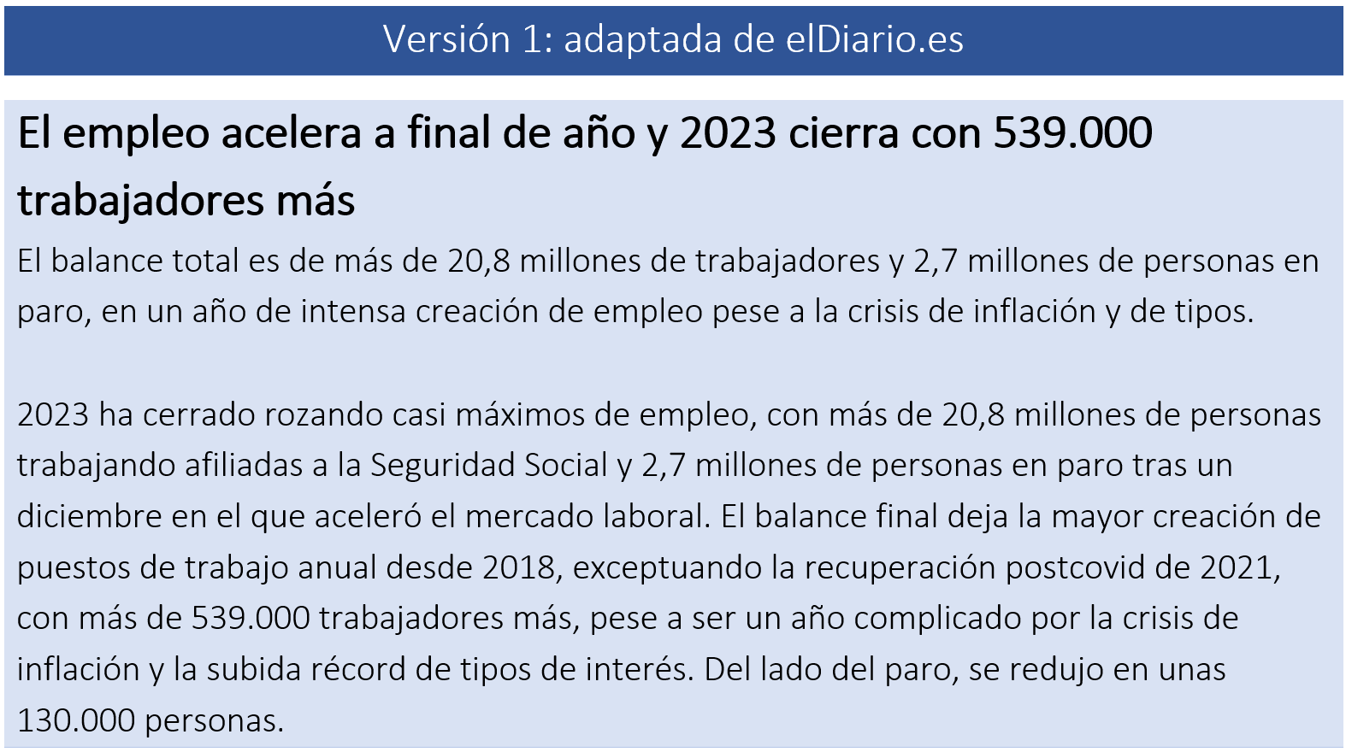
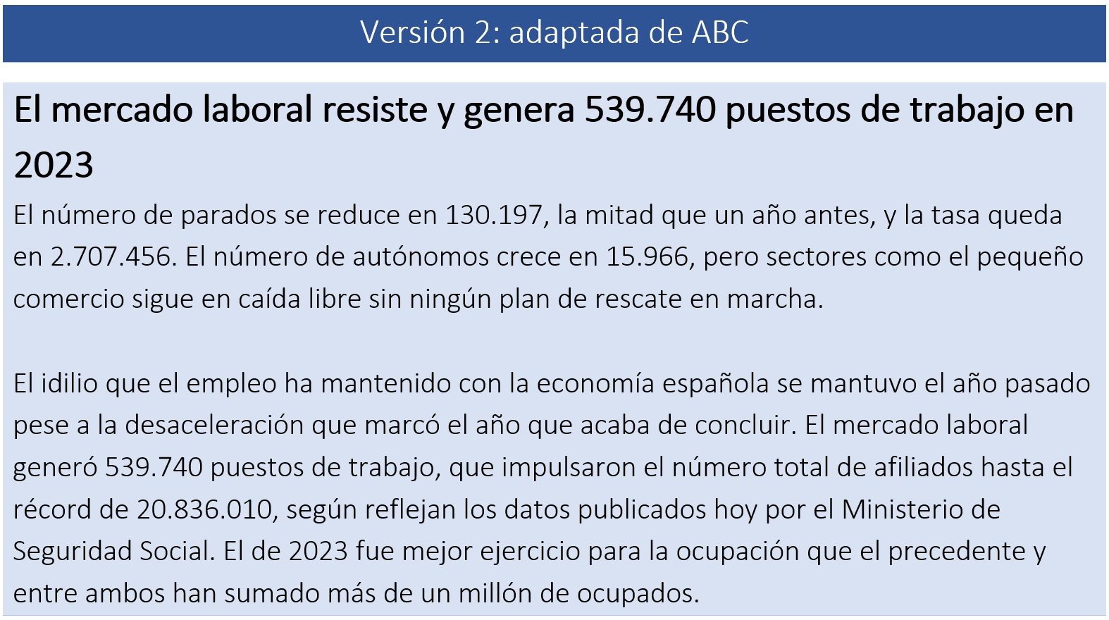
Una noticia, muchas voces
Similitudes
Diferencias
Expresiones
Tono

Slide 5
Una noticia, muchas voces
¿Qué implicaciones tiene esto en la interpretación de la noticia?

Slide 6
Citar como:
González-Lozano, Javier, García-Romeu, Juan, Márquez Guzmán, Daniel y Čičmanec, Róbert (2025) Manual de actividades para el desarrollo de la actitud crítica. https://criterion-ele.com/manual-de-actividades/

Slide 7
Una noticia, muchas voces
La creación de estos recursos ha sido financiada (parcialmente) por el programa de subvenciones ERASMUS+ de la Unión Europea con el nº de subvención 2022-1-DE01-KA220-HED-000085767. Ni la Comisión Europea ni la agencia nacional de financiación del proyecto, el DAAD, son responsables de su contenido ni de las pérdidas o daños derivados del uso de estos recursos.

